Slide 1

MODIFICACIONES PRESUPUESTARIAS EN EL MARCO DEL ARTÍCULO 66 DE LA LEY Nº 31638:
SECTOR ECONOMÍA Y FINANZAS
(Segundo Trimestre 2023)
Alex Alonso Contreras Miranda
Ministro de Economía y Finanzas
Julio 2023

Slide 2

Contexto Macroeconómico
A
B
Modificaciones Presupuestarias
del Sector Economía y Finanzas
C
Otros

Slide 3
La inflación ha empezado a moderarse, y registró una desaceleración más marcada en junio
Precio mayorista de principales productos agrícolas¹
Inflación
(Var. % anual del IPC de Lima Metropolitana)
Pollo
(S/ por Kg)
10
10
9
7,9
8
7,87
8
7
6
5,91
6
6,46
5
4
4
Feb-22
Jun-22
Oct-22
Feb-23
Jun-23
Papa
(S/ por Kg)
2
2,5
2,0
0
1,5
Ene-21
Jun-21
Nov-21
Abr-22
Set-22
Feb-23
Jun
-
23
1,0
0,82
0,78
0,5
0,0
Feb-22
Jun-22
Oct-22
Feb-23
Jun-23
1/ Actualizado con información al 28 de junio de 2023.
Fuente: INEI, Midagri.

Slide 4
En junio de 2023 la inversión pública registra un crecimiento de +17,3%
Inversión pública total¹
(Var. % nominal)
1/ Corresponde a la ejecución de solo proyectos al 30.06.2023.
*/ Se ha comparado el monto devengado del 01 al 30 de junio de 2023 con respecto al mismo periodo de 2022
Fuente: MEF

Slide 5
En lo que va de 2023, la inversion pública muestra un mejor resultado en comparación con otros inicios de gestión de autoridades subnacionales
Inversión pública acumulada a junio¹
(Miles de millones de S/)
Inversión pública acumulada a junio¹
(Var. % nominal)
Nota: Actualizado al 30 de junio de 2023.
1/ Corresponde a la ejecución presupuestal de solo proyectos.
Fuente: MEF.

Slide 6
Al 04 de julio de 2023, el avance de ejecución presupuestal del gasto total asciende a S/ 99 707 millones, que representa el 41,5% del PIM
Ejecución del Gasto Total
(S/ Millones)
Nº | Nivel de Gobierno/Sector | PIA | PIM | Ejecución | % Ejec. (Eje/PIM)
 | Gobierno Nacional | 141 122 | 145 377 | 64 207 | 44,2
1 | Economía y Finanzas | 40 685 | 37 091 | 17 250 | 46,5
2 | Educación | 18537 | 15944 | 5867 | 36,8
3 | Salud | 12 641 | 12 967 | 5 494 | 42,4
4 | Transportes y Comunicaciones | 13319 | 12945 | 4760 | 36,8
5 | Interior | 11 104 | 11 653 | 5 647 | 48,5
6 | Defensa | 7776 | 10294 | 4501 | 43,7
7 | Presidencia Consejo Ministros | 7 113 | 6 862 | 3 043 | 44,3
8 | Desarrollo e Inclusión Social | 5528 | 6311 | 3213 | 50,9
9 | Agrario y De Riego | 2 910 | 5 012 | 1 577 | 31,5
10 | Vivienda, Construcción y Saneamiento | 4202 | 4258 | 2261 | 53,1
11 | Energía y Minas | 1 054 | 3 852 | 3 006 | 78
12 | Justicia | 1983 | 2135 | 928 | 43,5
13 | Producción | 887 | 1 177 | 514 | 43,6
14 | Trabajo y Promoción del Empleo | 900 | 1032 | 654 | 63,3
15 | Relaciones Exteriores | 943 | 1 006 | 524 | 52,1
16 | Ambiental | 840 | 997 | 283 | 28,3
17 | Mujer y Poblaciones Vulnerables | 817 | 871 | 396 | 45,5
18 | Cultura | 688 | 714 | 263 | 36,8
19 | Comercio Exterior y Turismo | 519 | 614 | 178 | 28,9
20 | Organismos Autónomos | 8675 | 9642 | 3848 | 39,9
 | Gobiernos Regionales | 43 871 | 52 327 | 22 004 | 42,1
 | Gobiernos Locales | 29 797 | 42 303 | 13 497 | 31,9
 | Total | 214 790 | 240 006 | 99 707 | 41,5
Fuente: SIAF- MEF.

Slide 7
Asimismo, el avance de la ejecución de la Inversión Pública Total asciende a S/ 18 283 millones, que representa el 28,5% del PIM
Inversión Pública Total¹
(S/ Millones)
Nº | Nivel de Gobierno/Sector | PIA | PIM | Ejecución | % Ejec. (Eje/PIM)
 | Gobierno Nacional | 26 454 | 25 700 | 8 717 | 33,9
1 | Transportes y Comunicaciones | 8 504 | 8 052 | 2 958 | 36,7
2 | Presidencia Consejo Ministros | 4906 | 3893 | 2062 | 53
3 | Educación | 4 501 | 3 448 | 906 | 26,3
4 | Agrario y De Riego | 1623 | 1967 | 472 | 24
5 | Defensa | 368 | 1 939 | 1 078 | 55,6
6 | Salud | 1729 | 1772 | 250 | 14,1
7 | Vivienda Construccion y Saneamiento | 2 148 | 1 634 | 335 | 20,5
8 | Economía y Finanzas | 451 | 465 | 94 | 20,3
9 | Ambiental | 309 | 399 | 39 | 9,7
10 | Interior | 290 | 345 | 40 | 11,6
11 | Energía y Minas | 280 | 286 | 146 | 50,9
12 | Producción | 314 | 272 | 95 | 34,8
13 | Justicia | 199 | 192 | 33 | 17,2
14 | Cultura | 140 | 153 | 35 | 23,3
15 | Comercio Exterior y Turismo | 121 | 116 | 30 | 25,6
16 | Trabajo y Promoción del Empleo | 19 | 26 | 9 | 33,9
17 | Mujer y Poblaciones Vulnerables | 23 | 23 | 8 | 35,1
18 | Relaciones Exteriores | 8 | 21 | 2 | 10,7
19 | Desarrollo e Inclusión Social | 0 | 0 | 0 | 62,2
20 | Organismos Autónomos | 522 | 695 | 126 | 18,2
 | Gobiernos Regionales | 12 370 | 14 760 | 3 443 | 23,3
 | Gobiernos Locales | 13 749 | 23 715 | 6 123 | 25,8
 | Total | 52 573 | 64 175 | 18 283 | 28,5
1/ Corresponde a la ejecución de solo proyectos.
Fuente: MEF.

Slide 8
La inversión privada empieza a recuperarse
Inversión privada¹
(Var. % real anual)
5
2,5
1,6
1,6
0
-
0,5
-5
-
4,1
-
7,1
-10
La mayor caída desde 2009 (sin considerar la pandemia)
-
12,0
-15
IV-21
I-22
II-22
III-22
IV-22
I-23
II-23
1/ Datos del 2T2023 son proyectados. Los resultados del 2T2023 muestran el avance de abril y mayo 2023. .
Fuente: BCRP, estimaciones MEF.

Slide 9
Es importante revertir la dinámica del crecimiento de la inversión privada
Inversión privada
(Var. % real anual)
Promedio 2014-2019: -0,5%
Fuente: BCRP

Slide 10
Las expectativas de la economía continuaron mejorando en mayo
BCRP: encuesta de expectativas macroeconómicas
(Puntos)
60
56,3
55
53,7
Expectativas, mayo 2023
Optimista
51,9
51,9
Expectativas a 3 meses: todos los indicadores mejoraron (2 de 6 indicadores se encuentra en el tramo optimista).
Expectativas a 12 meses: la mayoría mejoraron (6 de 6 indicadores se encuentran en el tramo optimista).
50
Pesimista
46,6
45
43,9
44,5
41,5
42,9
40
35
31,9
30
Ene-23
Feb-23
Mar-23
Abr-23
May-23
Ene-23
Feb-23
Mar-23
Abr-23
May-23
Expectativas de la
economía a 3 meses
Expectativas de la
economía a 12 meses
1/Correlaciones halladas a partir de diciembre de 2007 hasta diciembre de 2019 respectivamente. Para los indicadores de situación actual y finanzas se muestra la correlación contemporánea, y para el resto de las expectativas se presenta la correlación con el PBI adelantado tres periodos. 2/ Los días de inventarios no deseados muestran la diferencia entre los días de inventarios correspondientes a cada mes menos los días de inventarios deseados por las empresas. 3/ Correlación de la inversión privada desde setiembre de 2017 hasta diciembre de 2019, considerando rezago óptimo (t=-3 para inversión a 3 meses y t=-6 para inversión a 12 meses). Fuente: BCRP.

Slide 11



En los últimos meses, más de US$ 9 mil millones de inversión han sido anunciados
Principales anuncios de inversión del sector privado
(US$ 1 473 millones)
Se aprobó el Estudio de Impacto Ambiental. Se espera que inicie construcción en 2025.
Mayo, 2023
Zafranal
(US$ 587 millones²)
El Gobierno peruano concede a American Lithium derechos de exploración en la zona próxima a su actual mina de Falchani.
Mayo, 2023
Falchani
(US$ 5 000 millones¹)
El acuerdo entre Río Tinto y First Quantum Minerals permitirá financiar los costos del estudio de viabilidad y desarrollo del proyecto.
Abril, 2023
La Granja
Extensión de Antamina
(US$ 2 000 millones)
Antamina actualizó su monto de inversión a US$2 mil millones (anteriormente era US$1,6 mil millones).
Abril, 2023
Lote 95: inversiones en sostenimiento
(US$ 125 millones)
PetroTal invertirá en el desarrollo de la inversión social e infraestructura.
Enero, 2023
1/ Inversión total de acuerdo al portafolio de proyectos de inversión del Minem, publicado en enero de 2023. 2/ Inversión de acuerdo con el portafolio de proyectos de inversión publicado en noviembre de 2021.
Fuente: Minem, medios de comunicación.

Slide 12
La producción de maquinaria local, indicador adelantado de inversión privada, se está recuperando
Producción de maquinaria local
(Var. % real anual)
Fuente:Produce

Slide 13
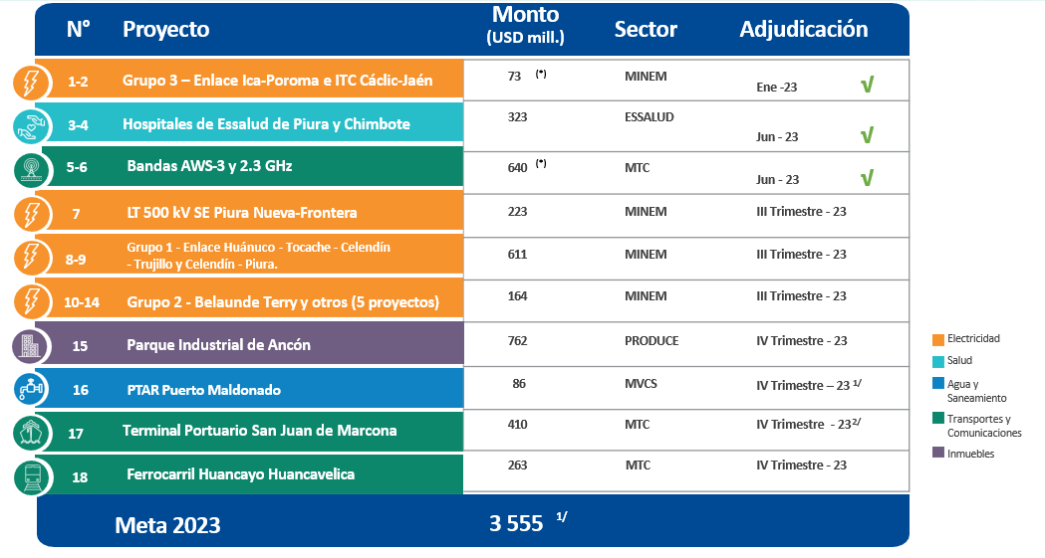
A junio, se adjudicaron tres grupos de proyectos por más de
US$ 1 000 millones, el monto más alto desde 2018
Meta en la cartera de APPs y PAS 2023
(US$ Millones)
1/ Por confirmar cronograma definitivo
2/ El monto de adjudicaciones para el 2023 sería de US$ 3,145 millones, si la iniciativa privada del TP Marcona ingresa a la etapa de concurso.
(*) Monto estimado en base a oferta ganadora y en base a estimado de inversión en localidades respectivamente.
Fuente: Proinversión

Slide 14
La inversión en exploración minera continúa creciendo a dos dígitos
Inversión en exploración minera
(Var. % nominal anual, promedio móvil 12 meses)
70
50
30
23,8
10
-10
-30
-50
Abr-19
Dic-19
Ago-20
Abr-21
Dic-21
Ago-22
Abr-23
Fuente: Minem

Slide 15
La inversión en infraestructura e hidrocarburos registra tasas
positivas en lo que va de 2023
Inversión en infraestructura de transporte
entre enero a abril
(Var. % nominal anual)
Inversión en hidrocarburos
entre enero a marzo
(Var. % nominal anual)
94,3
98,0
57,9
54,7
32,5
23,4
41,4
7,9
0,4
25,3
27,9
-
12,3
-
35,5
-
16,0
-
33,8
-
28,4
-
74,4
-
66,5
-
42,7
-
43,3
-
38,3
-
81,9
2013
2014
2015
2016
2017
2018
2019
2020
2021
2022
2023
2013
2014
2015
2016
2017
2018
2019
2020
2021
2022
2023
Fuente: Ositran, Perupetro

Slide 16

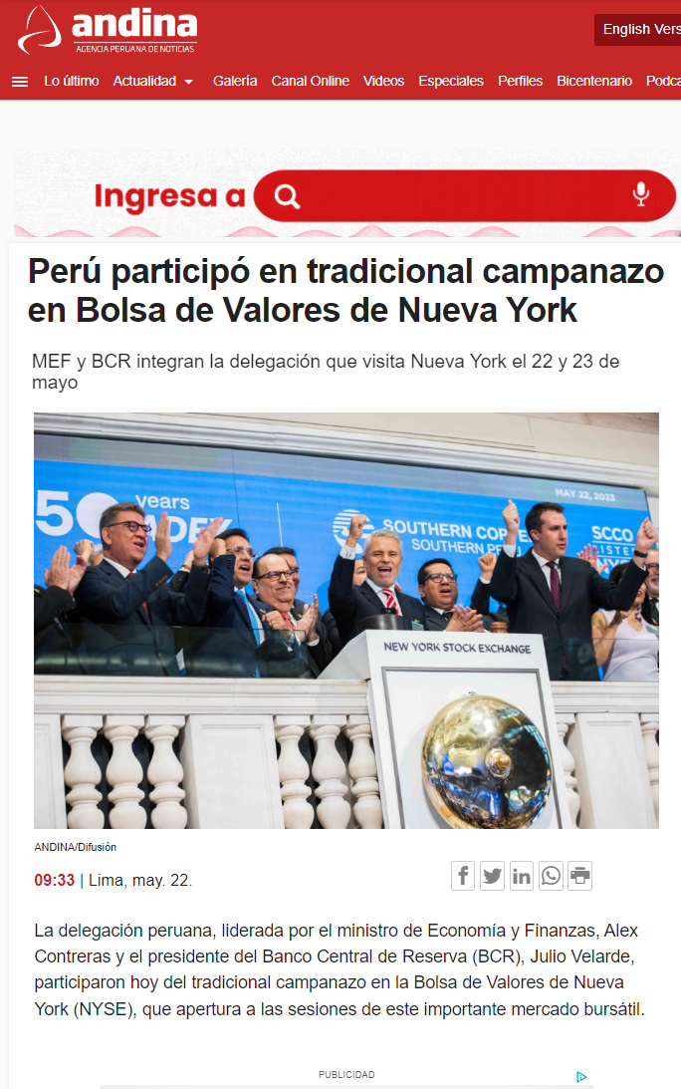
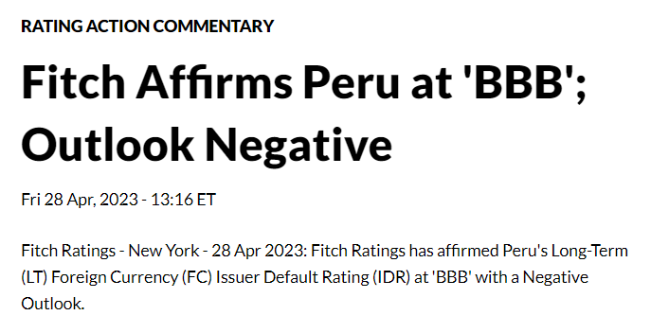

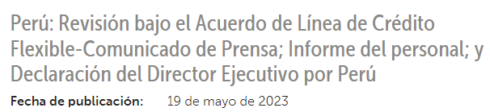
Instituciones internacionales han resaltado las fortalezas macrofiscales de la economía peruana y hay mayor interés de inversionistas extranjeros
Ratificó la calificación crediticia por su historial de estabilidad macroeconómica y su disciplina fiscal.
El Perú ha sido ratificado por el FMI para acceder a una Línea de Crédito Flexible (LCF).
Reconoció los fundamentos macroeconómicos y los sólidos marcos institucionales de políticas macrofiscales.

Slide 17
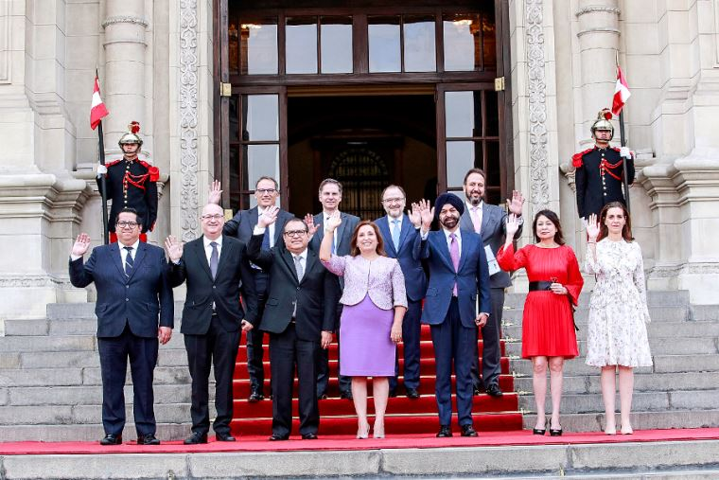

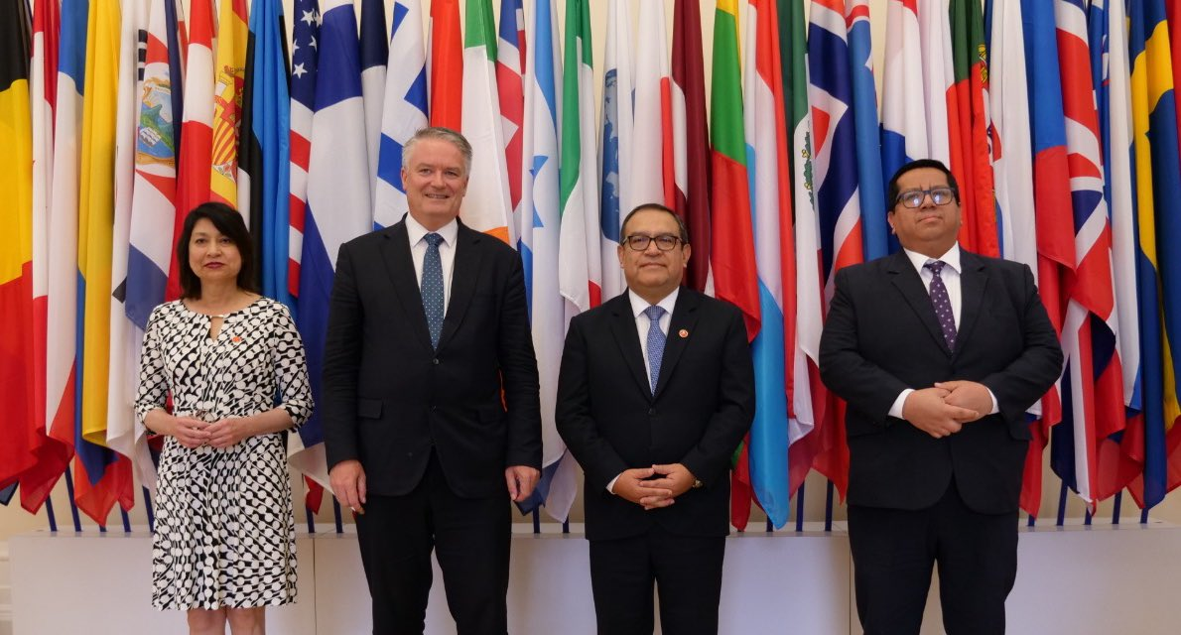
El apoyo de organismos internacionales será fundamental en la ruta de la reactivación de la economía y acceso a la OCDE
El Banco Mundial y del Banco Interamericano de Desarrollo expresaron su voluntad de continuar propiciando la prosperidad compartida y la reducción de la pobreza.
Seguirán contribuyendo con cerrar las brechas económicas y sociales entre zonas urbanas y rurales.
Se reconoce los esfuerzos del Poder Ejecutivo para mejorar la percepción del país ante los inversionistas internacionales.

Slide 18
El gobierno implementó un conjunto de medidas para impulsar la reactivación
económica, la atención de la emergencia y la preparación para El Niño Global
1
2
3
Reactivación de la economía
Atención de la emergencia
Preparación frente a El Niño Global

Slide 19

El gobierno implementó un conjunto de medidas para impulsar la reactivación económica
El 29 de diciembre de 2022, lanzamos el Plan de reactivación rápida “Con Punche Perú”
Plan Con Punche Perú
(Millones de S/)
1
Reactivación de la
economía familiar
Ejecutado: 34%
2
Reactivación
regional
3
Reactivación
sectorial
1/ Aprobado mediante DU 002-2023, DU 003-2023, DU 004-2023, DU 005-2023, DS 024-2023.EF, DS 003-2023-EF, DS 025-2023-EF, DS 030-2023-EF, RM 025-2023-EF y Ley N° 31728
2/ Autorizados expresamente en la Ley N° 31728
Fuente: MEF

Slide 20
Plan de reactivación “Con Punche Perú ”
Descripción | Monto (S/ millones)
MIDIS: Entrega alimentos, ollas comunes, vaso de leche | 438
MVCS: Bono familiar habitacional (BFMH) | 200
MINEM: Masificación del gas | 841
MTPE: Ampliación Lurawi Perú | 124
MINEDU: Sentencias judiciales | 1000
MINCUL: Bono a artistas y artesanos | 2
MIDIS: Subvenciones extraordinarias programas sociales | 329
MINAGRI: IOARR riego | 469
MEF: incentivos municipales y REI | 400
GR y GL: Inversiones ejecutadas | 1758
MINEM: Proyecto SITGAS | 2
MEF: FIDT (Fondo de inversiones) | 191
SERVIR: Fortalecimiento Gerentes | 30
SERVIR: Contratación de servidores públicos de alto rendimiento para los GR y GL | 53
Agricultura y ambiente: fortalecimiento de políticas sectoriales | 805
Turismo: inversiones, seguridad, promoción, áreas naturales protegidas, artesanía, relaciones exteriores | 369
Producción: pescadores, compras Mype | 220
Industria Naval | 588
Seguridad y justicia: fortalecimiento INPE, centros juveniles, familias igualitarias e intervenciones culturales | 119
 | 7 946
1
Reactivación familiar
2
Reactivación regional
3
Reactivación sectorial

Slide 21
En el marco del plan “Con Punche Emergencia” ya se han
transferido S/ 3 032 millones para la atención de la emergencia climática (1)
Descripción | Monto (S/ millones) | Metas
GR y GL: Inyección de recursos para acciones de emergencia | 214,5 | -
MINSA: Brigadas de emergencia | 26 | 2,775 brigadas de fumigación
MINSA: Adquisición de infraestructura móvil | 67 | 129 infraestructura móvil
MINSA: Atención a brotes del dengue | 34 | 42 Unidades Vigilancia Clínica (UVICLIN) de dengue
MINSA: Salud mental comunitaria | 52,1 | 39,153 beneficiarios
MINSA: Mantenimiento EES | 62,3 | 592 Establecimientos de salud
INDECI: Continuidad de plazas CAS | 3 | 84 personal CAS
MIMP: Estrategia SonRIE: recuperación socioemocional de los NNA y fortalecimiento de estrategias de prevención de violencia | 7 | 3 500 NNA atendidos
MINDEF: Vuelos de apoyo humanitario | 486 | 3 142 horas de vuelo
INDECI: Kits de ayuda humanitaria | 69 | 34 780 kits
INDECI: Brigadas para evaluación de daños | 4 | 300 personal de brigadas
CENEPRED: Escenarios de riesgo | 1 | 1 estudio
SENAHMI – IGP: Información para gestión de riesgos | 22
MVCS: Adquisición de módulos temporales de vivienda | 127 | 4 000 módulos temporales de vivienda
Medidas para la atención de la emergencia climática
1
Atención inmediata a la emergencia
2
Prevención, protección y resiliencia de la infraestructura
3
Medidas para la recuperación de la capacidad productiva e impulso a la vivienda social
Costo total aprobado alrededor:
S/ 4 mil millones
21
Nota: Actualizado al 05 de julio de 2023
Fuente: MEF
21

Slide 22
En el marco del plan “Con Punche Emergencia” ya se han
transferido S/ 3 032 millones para la atención de la emergencia climática (2)
Descripción | Monto (S/ millones) | Metas
MINEDU: Adquisición, transporte e instalación kits de infraestructura (módulos y mobiliario) y kits de pararrayos para garantizar la continuidad del servicio educativo en las regiones de Tumbes, Piura y Lambayeque | 67 | 274 módulos
MINAM: Gestión de residuos sólidos | 12 | -
MTC: Recuperación de transitabilidad y recuperación de vías y compras de puentes | 260 | 530 000 km recuperados
ANA: Actividades de limpieza y descolmatación en los cauces de ríos y quebradas en Ancash, La Libertad, Lambayeque, Lima, Piura, Tumbes e Ica por peligro inminente | 976
ARCC: Actividades de limpieza, descolmatación y otros en Tumbes, Piura, Lambayeque, La Libertad, Ancash, Lima e Ica, ante el peligro inminente del FEN | 226
MVCS: Compra de maquinarias, vehículos y seguros para la reducción de riesgo y preparación ante el FEN | 48,4 | 39 vehículos y maquinarias
MINDEF: Compra de maquinarias para la preparación y respuesta ante el FEN | 196,5 | 237 maquinarias
OTASS: Fortalecer la gestión de EPS en zonas afectadas* | 11
SENAHMI: Recuperación y preparación del sistema observacional | 10.5
PRODUCE: Créditos para maricultores en Piura | 49.5
 | 3 032
Medidas para la atención de la emergencia climática
1
Atención inmediata a la emergencia
2
Prevención, protección y resiliencia de la infraestructura
3
Medidas para la recuperación de la capacidad productiva e impulso a la vivienda social
Costo total aprobado alrededor:
S/ 4 mil millones
22
Nota: Actualizado al 05 de julio de 2023
Fuente: MEF
22

Slide 23
Contexto Macroeconómico
A
B
Modificaciones Presupuestarias
del Sector Economía y Finanzas
C
Otros

Slide 24
Algunos alcances
Los decretos supremos que aprueban modificaciones presupuestarias en el nivel institucional en el Sector Economía y Finanzas autorizadas durante el segundo trimestre 2023, a que se hace referencia el articulo 66 de la Ley Nº 31638, Ley de Presupuesto del Sector Publico para el Año Fiscal 2023 comprenden:
Habilitaciones de partidas a favor de la Reserva de Contingencia.
Transferencias de partidas con cargo a los recursos del Fondo de Inversiones.
Transferencias de partidas por el “Programa de Incentivos a la Mejora de la Gestión Municipal - PI”.
Transferencias de partidas por el acceso de la población a la identidad a cargo del RENIEC.
Transferencias de partidas por el incentivo presupuestario “Reconocimiento a la Ejecución de Inversiones – REI”.

Slide 25
La reserva de contingencia para el 2023 empezó como la más baja en 14 años
Reserva de contingencia
(Millones de S/)

Slide 26
Durante el trim-2023 en el Sector Economía y Finanzas se habilitaron recursos por S/ 1 157 millones y se transfirieron recursos a los pliegos por S/ 1 234 millones
Modificaciones Presupuestarias en
el Sector Economía y Finanzas
(S/ millones)
HABILITACIONES:
Numeral 1 de la Trigésima Primera DCF de la Ley Nº 31638: Se transfirieron recursos a favor de la Reserva de Contingencia (RC) por S/ 1 157 millones (2 Decretos Supremos).
TRANSFERENCIAS:
Articulo 21 de la Ley Nº 31638: Se transfirieron recursos con cargo a los recursos del Fondo de Inversiones por S/ 430 millones.
Literal a) del artículo 27 de la Ley
Nº 31638: Se transfirieron recursos a favor de diversos GL por el cumplimiento de las metas del PI por S/ 700 millones.
Literal c) del artículo 27 la Ley Nº 31638: Se transfirieron recursos a RENIEC por el cumplimiento de indicadores y metas por S/ 4 millones.
Literal b) del artículo 27 la Ley Nº 31638: Se transfirieron recursos a favor de GR y GL que cumplieron con los indicadores del REI – Primer Tramo por S/ 100 millones.
Nº | ARTICULO DE LA LEY Nº 31638 | DISPOSITIVO LEGAL | HABILITACIONES | TRANSFERENCIAS | CONCEPTO
I. | Numeral 1 de la Trigésima Primera DCF | D.S. Nº 056-2023-EF | 628 |  | Reserva de Contingencia
 |  | D.S. Nº 060-2023-EF | 530 |  | Reserva de Contingencia
 | II. Articulo 21 de la Ley Nº 31638 | D.S. Nº 053-2023-EF |  | 430 | Fondo de Inversiones
II. | Literal a) del artículo 27 de la Ley Nº 31638 | D.S. Nº 082-2023-EF |  | 700 | Programa de Incentivos a la Mejora de la Gestión Municipal (PI)
III. | Literal c) del artículo 27, de la Ley Nº 31638 | D.S. Nº 094-2023-EF |  | 4 | Acceso de la Población a la Identidad a cargo del RENIEC
IV. | Literal b) del artículo 27 de la Ley N° 31638 | D.S. Nº 139-2023-EF |  | 100 | Reconocimiento de Ejecución de Inversiones (REI)
 | TOTAL |  | 1 157 | 1 234
Notes:
Rei pi f. invers

Slide 27
  Habilitaciones a favor de la Reserva de Contingencia: S/ 1 157 millones para financiar principalmente medidas en atención de la Emergencia ... (1)
I.
Habilitaciones de partidas a favor de la Reserva de Contingencia detalle por pliegos
(S/ millones)
NORMA/PLIEGO | MONTO
D.S. Nº 056-2023-EF | 628
PRESIDENCIA DEL CONSEJO DE MINISTROS | 446
MINISTERIO DE TRANSPORTES Y COMUNICACIONES | 104
MINISTERIO DE DESARROLLO AGRARIO Y RIEGO | 29
M. DE SALUD | 24
M. DE EDUCACION | 20
MINISTERIO DE VIVIENDA, CONSTRUCCION Y SANEAMIENTO | 4
D.S. Nº 060-2023-EF | 530
M. DE EDUCACION | 205
MINISTERIO DE TRANSPORTES Y COMUNICACIONES | 111
MINISTERIO DE VIVIENDA, CONSTRUCCION Y SANEAMIENTO | 92
M. DE SALUD | 23
M. DEL INTERIOR | 22
MINISTERIO DE DESARROLLO AGRARIO Y RIEGO | 15
SERVICIO NACIONAL DE SANIDAD AGRARIA - SENASA | 11
SUPERINTENDENCIA NACIONAL DE ADUANAS Y DE ADMINISTRACION TRIBUTARIA | 10
M. DE CULTURA | 10
SERVICIO NACIONAL DE CAPACITACION PARA LA INDUSTRIA DE LA CONSTRUCCION | 8
INSTITUTO NACIONAL PENITENCIARIO | 6
M. DE DEFENSA | 6
INSTITUTO NACIONAL DE INNOVACION AGRARIA | 3
MINISTERIO DE COMERCIO EXTERIOR Y TURISMO | 3
M. DE JUSTICIA Y DERECHOS HUMANOS | 2
INSTITUTO NACIONAL DE SALUD | 1
SERVICIO NACIONAL FORESTAL Y DE FAUNA SILVESTRE - SERFOR | 1
 | 1 157
D.S. N° 056 y 060-2023-EF:
Se realizó un análisis de los recursos asignados y se identificaron saldos disponibles como reorientables en materia de gasto de capital por la suma total de S/ 1 157 millones.

Slide 28
II.
Transferencias de partidas por el Fondo de Inversiones: S/ 430 millones
Transferencias de partidas por el
Fondo de Inversiones
(En Soles)
Se transfieren recursos a favor de los Gobiernos Regionales y Gobiernos Locales para financiar aquellas inversiones financiadas en el Año Fiscal 2022 con la fuente de financiamiento Recursos Ordinarios y Recursos por Operaciones Oficiales de Crédito, y cuyos créditos presupuestarios fueron comprometidos y no devengados al 31 de diciembre de 2022.
Para la determinación del monto transferido se toma en cuenta el compromiso vinculado a contratos derivados de procedimientos de selección en el ámbito de aplicación de la Ley de Contrataciones del Estado.
NIVEL DE GOBIERNO | MONTO
D.S. Nº 053-2023-EF | 430
GOBIERNO REGIONAL | 71
GOBIERNO LOCAL | 359
TOTAL | 430

Slide 29







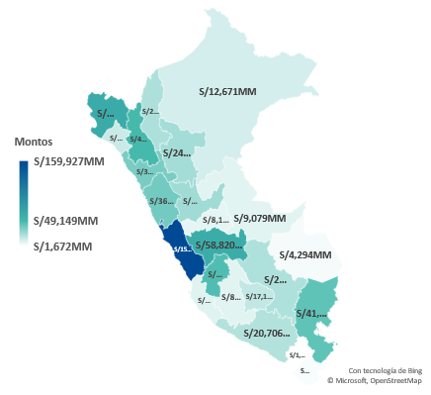
Transferencias de partidas por el Programa de Incentivos a la Mejora de la Gestión Municipal (PI): S/ 700 millones
III.
Monto transferido (S/MM) por Departamento
129 GL vincularon 586 unidades móviles de patrullaje con GPS en 2022.
Meta 1
378 GL lograron recaudar en 2022 un 18% adicional al Impuesto predial del año 2021.
Meta 2
745 municipalidades realizaron la valorización de más de 69 mil toneladas de residuos orgánicos y más de 78 mil toneladas de residuos sólidos inorgánicos. Asimismo, se erradicaron 545 puntos críticos priorizados de residuos solidos
Meta 3
879 Municipalidades han logrado gestionar e implementar más de 1,4 millones de visitas domiciliarias oportunas y completas a cerca de 500 mil niñas y niños de 4 a 12 meses de edad asegurando la adherencia a los suplementos de hierro y promoviendo prácticas adecuadas de alimentación y cuidado de la salud infantil.
Meta 4
El 65% de los sistemas de agua priorizados brindaron agua segura en 2022, beneficiando aproximadamente a un 1 millón de habitantes en zonas rurales.
Meta 5
730 mercados implementaron adecuadamente todas las medidas para la prevención y contención de la COVID-19.
Meta 6
Se logró capacitar a más de 44 mil productores agrícolas para la adopción de prácticas mejoradas durante la campaña agrícola de cultivos transitorios.
Meta 7

Slide 30


Transferencias de partidas por acceso de la población a la identidad a cargo del RENIEC: S/ 4 millones
IV.
Cumplimiento y Transferencia – Tramo I
Tramo I
(02feb-30mar)
% cumplimiento sobre el valor meta
Monto asignado
Monto transferido Tramo I*
COBERTURA
Meta
68 000
102,51%
S/ 1,6 MM
N° de DNI para niñas y niños de 0-3 años (DNI emitido por primera vez) tramitados gratuitamente
Valor logrado
69 705
S/ 3,9 MM
Por cumplimiento de las metas de los indicadores
OPORTUNIDAD
Meta
66%
*DS N° 094-2023-EF
% de trámites de DNI realizados en IPRESS con Oficinas Registrales Auxiliares (ORA) y CNVe (Certificado de Nacidos Vivos) elaborados dentro de los 5 días de nacido
95,04%
S/ 2,3 MM
Valor logrado
62,73%

Slide 31




Transferencias de partidas por Reconocimiento a la Ejecución de
Inversiones (REI) – Tramo I : S/ 100 millones
V.
Monto transferido (S/MM) por Departamento (GL)
El Reconocimiento a la Ejecución de Inversiones es un incentivo presupuestario que contribuye a la ejecución de inversiones de los gobiernos regionales y locales, a través del gasto público en inversiones.
374 GL recibieron más de S/ 61 millones por el cumplimiento de ejecución de inversiones.
El GR Junín recibió S/ 39 millones por el cumplimiento de ejecución de inversiones
Los GL y GR que han resultado ganadores de este primer tramo emplearan los recursos recibidos para el financiamiento de inversiones que promuevan el cierre de brechas de su territorio.
*DS N° 139-2023-EF

Slide 32
Contexto Macroeconómico
A
B
Modificaciones Presupuestarias
del Sector Economía y Finanzas
C
Otros

Slide 33
Modificaciones Presupuestarias de Otros Sectores efectuadas en el marco de la Ley Nº 31638 (1/2)
SECTOR RESPONSABLE | NORMA | MARCO LEGAL LEY 31638
01. PRESIDENCIA CONSEJO MINISTROS | D.S. Nº 062-2023-EF | Artículo 57
 | D.S. Nº 079-2023-EF - ART. 1.1 | Artículo 57
 | D.S. Nº 079-2023-EF - ART. 1.2 | Artículo 57
 | D.S. Nº 093-2023-EF | Artículo 57
 | D.S. Nº 105-2023-EF | Artículo 57
 | D.S. Nº 132-2023-EF | Artículo 57
04. PODER JUDICIAL | D.S. Nº 112-2023-EF | 98 DCF
05. AMBIENTAL | D.S. Nº 084-2023-EF | 31 DCF
 | D.S. Nº 120-2023-EF | 31 DCF
 | D.S. Nº 127-2023-EF - ART. 1 | Artículo 14
06. JUSTICIA | D.S. Nº 113-2023-EF - ART. 1 | Numeral 3 de la Décima DCF
 | D.S. Nº 113-2023-EF - ART. 2 | Numeral 6 de la Décima DCF y Ley Nº 31728
07. INTERIOR | D.S. Nº 136-2023-EF | Numeral 2 de la 3 DCF
10. EDUCACION | D.S. Nº 063-2023-EF | Numeral 41.1 del artículo 41
 | D.S. Nº 066-2023-EF - ART.4 | Artículo 12
 | D.S. Nº 070-2023-EF | Artículo 47
 | D.S. Nº 085-2023-EF | 31 DCF
 | D.S. Nº 098-2023-EF | Artículo 40
 | D.S. Nº 110-2023-EF | 31 DCF
 | D.S. Nº 121-2023-EF | Artículo 53
 | D.S. Nº 124-2023-EF | Artículo 14
 | D.S. Nº 133-2023-EF | Artículo 41

Slide 34
Modificaciones Presupuestarias de Otros Sectores efectuadas en el marco de la Ley Nº 31638 (2/2)
SECTOR RESPONSABLE | NORMA | MARCO LEGAL LEY 31638
11. SALUD | D.S. Nº 061-2023-EF | Numeral 37.1 del artículo 37
 | D.S. Nº 099-2023-EF | Numeral 29.1 del artículo 29
 | D.S. Nº 100-2023-EF | Numeral 37.1 del artículo 37
 | D.S. Nº 144-2023-EF - ART. 1.1 | Numeral 8.1 del artículo 8
 | D.S. Nº 144-2023-EF - ART. 1.3 | Numeral 36.2 del artículo 36
13. AGRARIO Y DE RIEGO | D.S. Nº 115-2023-EF | Artículo 18
 | D.S. Nº 128-2023-EF | Artículo 14
 | D.S. Nº 140-2023-EF | Artículo 8
26. DEFENSA | D.S. Nº 073-2023-EF | Artículo 57
35. COMERCIO EXTERIOR Y TURISMO | D.S. Nº 89-2023-EF | Artículo 14
 | D.S. Nº 127-2023-EF - ART. 2 | Artículo 14
36. TRANSPORTES Y COMUNICACIONES | D.S. Nº 125-2023-EF | Artículo 14
 | D.S. Nº 126-2023-EF | Artículo 14
37. VIVIENDA CONSTRUCCION Y SANEAMIENTO | D.S. Nº 087-2023-EF | Artículo 14
 | D.S. Nº 107-2023-EF | Artículo 14
 | D.S. Nº 123-2023-EF | Artículo 14
 | D.S. Nº 129-2023-EF | Artículo 14
38. PRODUCCION | D.S. Nº 076-2023-EF | Artículo 14
 | D.S. Nº 114-2023-EF | Artículo 14
40. DESARROLLO E INCLUSION SOCIAL | D.S. Nº 135-2023-EF | Literal b) del numeral 18.1 del artículo 18

Slide 35
MODIFICACIONES PRESUPUESTARIAS EN EL MARCO DEL ARTÍCULO 66 DE LA LEY Nº 31638:
SECTOR ECONOMÍA Y FINANZAS
(Segundo Trimestre 2023)
Alex Alonso Contreras Miranda
Ministro de Economía y Finanzas
Julio 2023

